Slide 1
The Code und Bsp. von Unternehmen

Slide 2

Kinderschutzmaßnahmen aktiv umsetzen
Der Verhaltenskodex zum Schutz der Kinder vor sexueller Ausbeutung auf Reisen und im Tourismus
WAS IST DER KINDERSCHUTZKODEX?
Ein internationales Präventionsinstrument, das…
von der Tourismuswirtschaft mitentwickelt wurde
in Partnerschaft mit lokalen Kinderschutzorganisationen, Regierungen und der Polizei wirksam ist
von UNWTO, UNICEF, OSZE und EU anerkannt ist und gefördert wird
Notes:
Nach einer Risikoanalyse schauen wir uns jetzt spezifisch den Bereich des Kinderschutzes genauer an und welche Maßnahmen konkret dafür umgesetzt werden können. In der Tourismusbranche ist der Kinderschutzkodex im Tourismus, genannt Verhaltenskodex….., das Instrumentarium zur Umsetzung.

Slide 3
Der Kinderschutzkodex der Reisebranche
Der Verhaltenskodex zum Schutz der Kinder vor sexueller Ausbeutung auf Reisen und im Tourismus
Mit Unterzeichnung des Kinderschutzkodex verpflichten sich die Unternehmen die insgesamt 6 Kriterien des Kodex umzusetzen:
1. Einführung einer Firmenphilosophie
2. Sensibilisierung und Ausbildung der Mitarbeitenden
3. Aufnahme von Klauseln in den Verträgen mit Leistungsträgern
4. Informationsvermittlung an Kundinnen und Kunden
5. Zusammenarbeit mit den Destinationen
6. Jährliche Berichterstattung
Voluntourismus Policy von The Code
Notes:
The Code legt 6 Kriterien fest, für die Unternehmen Maßnahmen umsetzen sollen. Wir genau und mit welchen Maßnahmen die Kriterien ausgestaltet werden obliegt jedem Unternehmen. Hier können wirklich Unternehmensspezifische Maßnahmen eingebunden werden. Beispiele schauen wir gleich an. Schulungen können unterschiedlich durchgeführt werden (online/E-Learning/In House etc.); Informationen an Reisende kann über verschiedene Tools vermittelt werden (Flyer/Website/im Gespräch etc).

Slide 4
Arbeitsauftrag
Findet euch in Kleingruppen zusammen
Wählt eines eurer Unternehmen (oder ein fiktives) aus und erstellt einen Maßnahmenplan zur Umsetzung der 6 Kriterien von The Code
Erstellt hierfür ein Plakat
Wählt eine Person aus eurem Team aus, die anschließend die Maßnahmen vorstellt

Slide 5

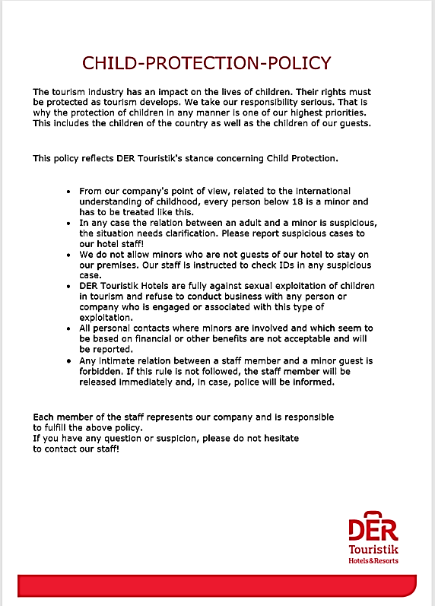


Der Kinderschutzkodex für die Reisebranche
Einführung einer Firmenphilosophie

Slide 6

Der Kinderschutzkodex für die Reisebranche
Sensibilisierung und Ausbildung der Mitarbeitenden
Die Accor Group erstellte 2015 im Rahmen seines Kinderschutzprogramms WATCH (We Act Together For Children) und mit Unterstützung von ECPAT ein Webinar zum Thema „Kinderschutz im Tourismus“ für die Mitarbeitenden weltweit.
Die 1,5 stündige Online-Schulung erreichte bereits im ersten Jahr mehr als 250 verschiedene Hotels der AccorHotels Gruppe.
Inzwischen engagieren sich bereits mehr als 90% des Netzwerks weltweit
für den Kinderschutz.

Slide 7

Der Kinderschutzkodex für die Reisebranche
Sensibilisierung und Ausbildung der Mitarbeitenden
Video online verfügbar: https://youtu.be/NAMqN-HWzKg

Slide 8

Der Kinderschutzkodex für die Reisebranche
Sensibilisierung und Ausbildung der Mitarbeitenden
Kostenfreies E-Learning Tool
Unter: https://www.childprotection-tourism.org/
3 Module
Zertifikat nach erfolgreichem Abschluss mit Quiz
Notes:
WAS IST DAS „SERIOUS GAME“?
ein kostenfreies interaktives Online-Rollenspiel zur Thematik „Kinderschutz im Tourismus“
sensibilisiert zu Möglichkeiten sexuelle Ausbeutung von Kindern in drei Szenarien anzusprechen
AN WEN RICHTET SICH DAS „SERIOUS GAME“?
Tourismusfachkräfte
Auszubildende in der Tourismusbranche
Studierende im Bereich Tourismus

Slide 9

Der Kinderschutzkodex für die Reisebranche
Aufnahme von Klauseln in den Verträgen mit Leistungsträgern
Der Reiseveranstalter Wikinger Reisen hat in 100 % seiner Verträge folgende Klausel verankert, die die Leistungsträger an die Einhaltung des Kinderschutzes bindet:
„Der Unterzeichnende stimmt zu, Kinder vor sexueller Ausbeutung und
Missbrauch zu schützen. Verdächtiges Verhalten von Gästen, Angestellten, Zulieferern oder anderen Personen im Umfeld des Unterzeichnenden wird nicht geduldet und zur Anzeige gebracht.“

Slide 10


Der Kinderschutzkodex für die Reisebranche
Informationsvermittlung an Kund*innen: Video Spot «Nicht wegsehen»
Video online verfügbar: https://youtu.be/7vmG22cezb8

Slide 11

Der Kinderschutzkodex für die Reisebranche
Informationsvermittlung an Kund*innen: Flyer

Slide 12

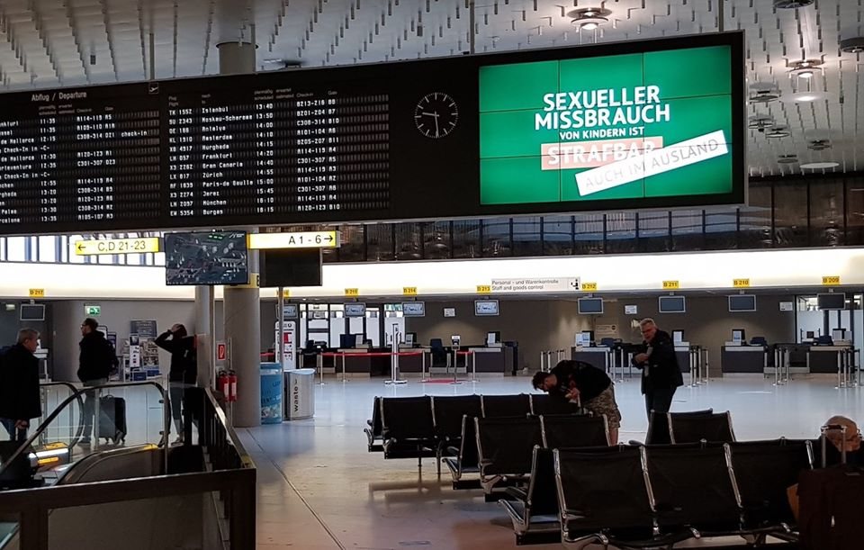
Der Kinderschutzkodex für die Reisebranche
4. Informationsvermittlung an Kund*innen: Video Spot «Nicht wegsehen»
„DRV Social Media Beitrag vom 7. Oktober 2019: Danke für das tolle Engagement für den #kinderschutz, Hannover Airport! 😍 Unübersehbar läuft dort unser Video 📹 in der Wartehalle und sensibilisiert Reisende für den Schutz von Kindern vor sexueller Ausbeutung im Tourismus“

Slide 13


Der Kinderschutzkodex für die Reisebranche
Informationsvermittlung an Kund*innen: Aufkleber

Slide 14
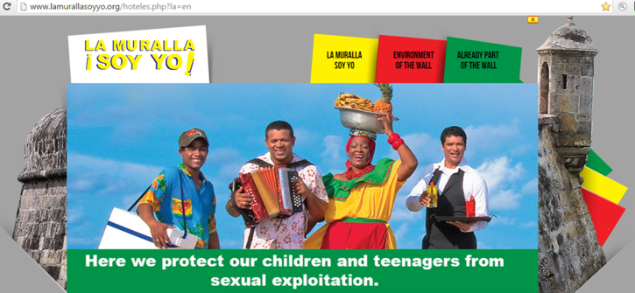
Der Kinderschutzkodex für die Reisebranche
Zusammenarbeit mit den Destinationen
Destinationsworkshops vom DRV
z.B. in Brasilien, Kenia, Thailand oder Vietnam
ernsthafter Austausch und Dialog auf Augenhöhe zwischen Politik, privatem Sektor und den Kinderschutzorganisationen in der jeweiligen Destination.
→ gemeinsame Präventions- und Interventionsmaßnahmen im Bereich Kinderschutz auf den Weg bringen
Cartagena, Kolumbien
La Muralla SOY ¡YO (I am the Wall) ist ein innovatives Projekt der Stadt Cartagena, bei dem Strandverkäufer*innen, Kellner*innen, Musiker*innen und andere Akteure des informellen Sektors zu Kinderschutz-Champions ausgebildet werden und die Augen offen halten, um Kinder vor
sexueller Ausbeutung zu schützen.

Slide 15
Der Kinderschutzkodex für die Reisebranche
6. Jährliche Berichterstattung
Alle Unterzeichner des Kinderschutzkodex halten ihre durchgeführten und geplanten Aktivitäten jährlich in einem Bericht fest.
Der Bericht schildert nicht nur was bereits erreicht wurde, sondern zeigt auch eventuelle Lücken auf und hilft den Unterzeichnern bei der weiteren Fokussierung ihrer Arbeit zum Thema Kinderschutz

